Slide 1
Онлайн курсы «Перезагрузка»
Иванова Е.М.
Саржан О.А

Slide 2
Цель устойчивого развития
развитие компании в ближайшие годы

Slide 3
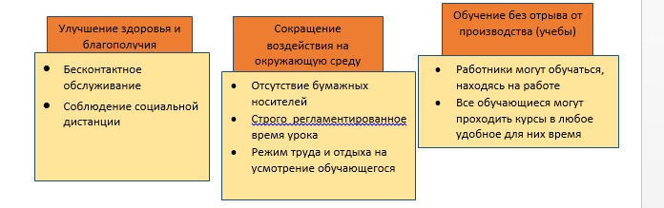
УСТОЙЧИВОЕ РАЗВИТИЕ

Slide 4
Инновационная составляющая
Проведение онлайн курсов с помощью современных информационных технологий.

Slide 5
Срок окупаемости
T окупаемости. –0,5года

Slide 6
